Slide 1
Warrior’s Adventure
Presentazione progetto

Slide 2
Requirement Analysis Document:
Problem Domain
Regole del gioco
Scenarios
Target environment
Functional Requirements
Non-Functional Requirements
Role Diagram
Casi d’uso
Eccezioni dei Casi d’uso
Tabella dei Formati
Object Model
Class Diagram
Sequence Diagram
State Chart
Mock-Ups

Slide 3

Problem Domain: Descrizione del problema e delle motivazioni che ci hanno portato a intraprendere questo progetto.
Regole del Gioco: Descrizione delle regole e delle varie statitische riguardanti il gioco.
Scenarios: Rappresentazioni in scenari reali del comportamento del gioco una volta rilasciato.
Target environment: Piattaforme di rilascio.
Functional Requirements: Principali obbiettivi e Funzionalità del gioco.
Non-Functional Requirements: Obbiettivi qualitativi del gioco.

Slide 4
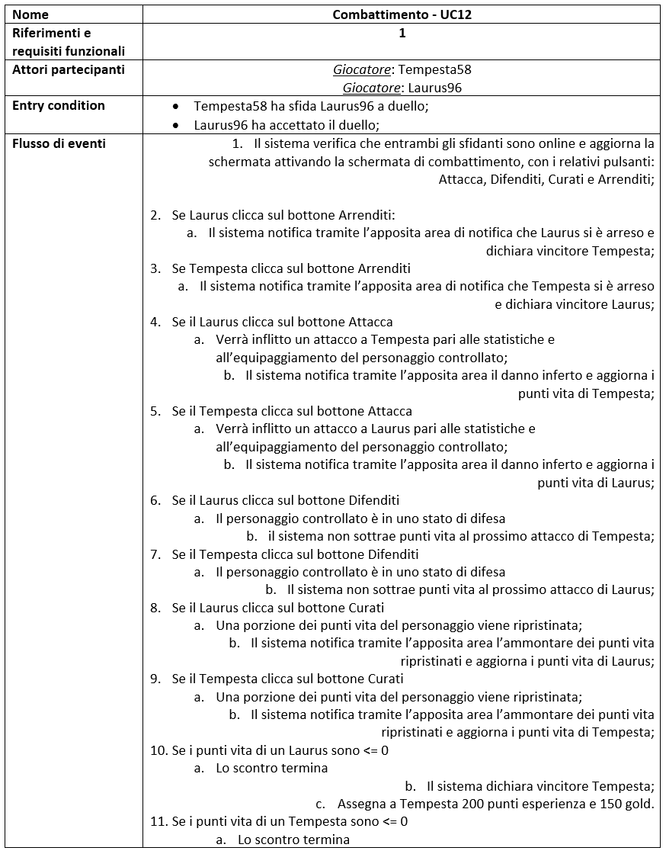
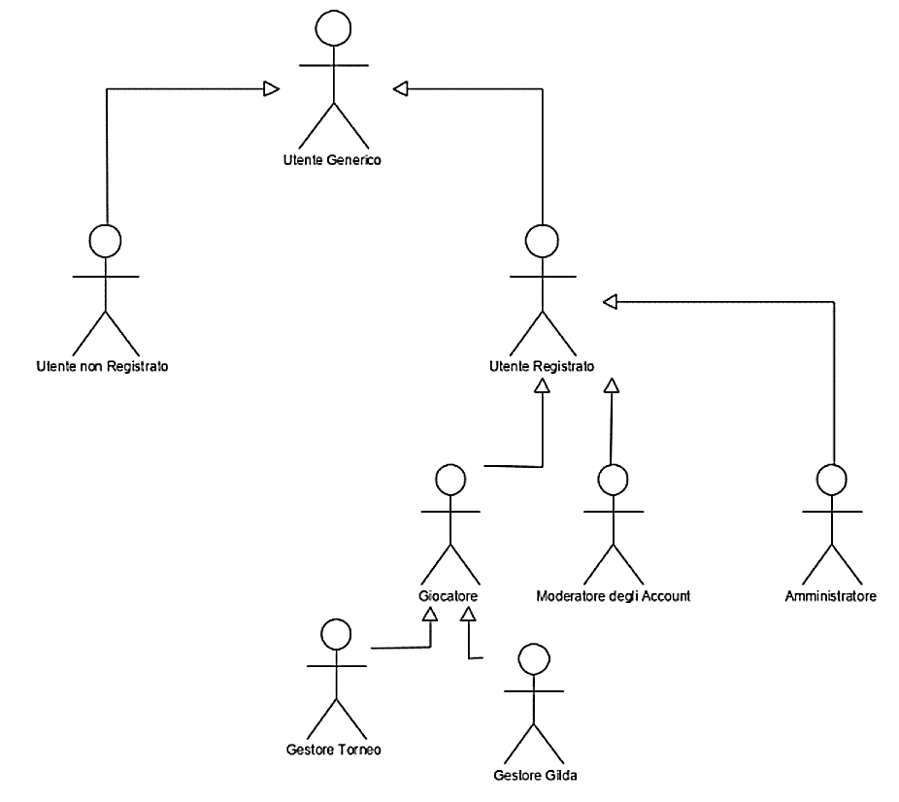
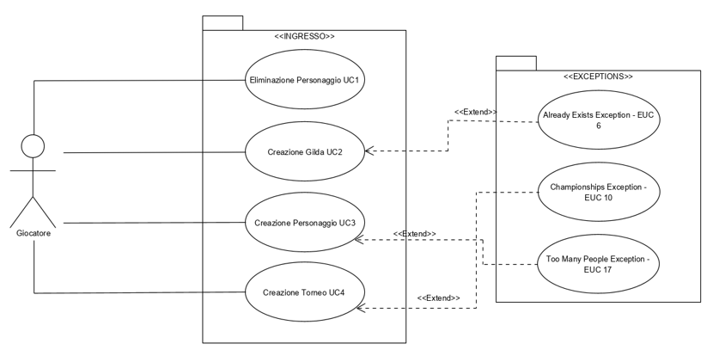
Role Diagram:
Use Cases:

Slide 5
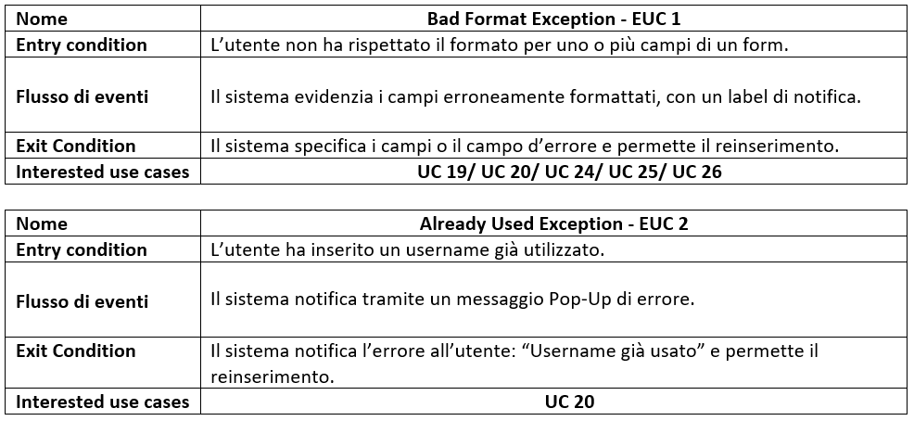
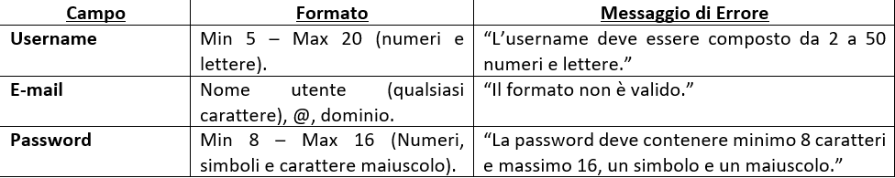
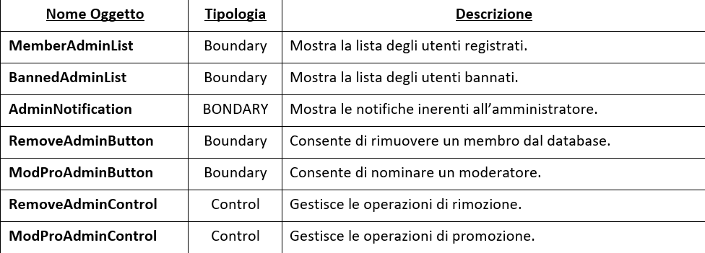
Use Cases Exception:
Tabelle dei formati:
Object Model:

Slide 6
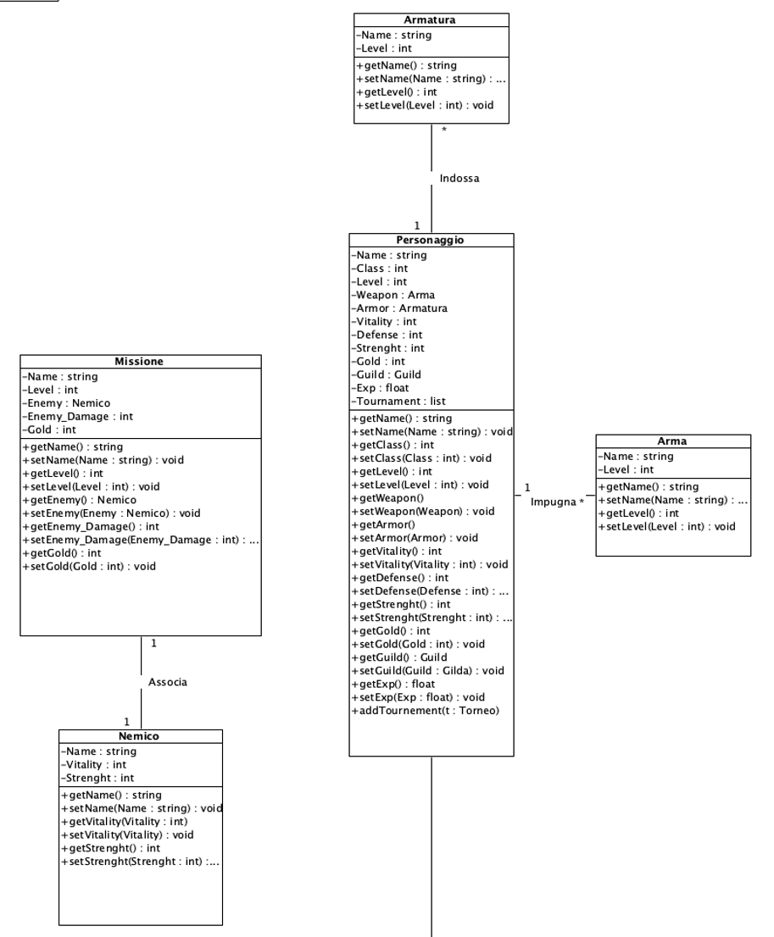
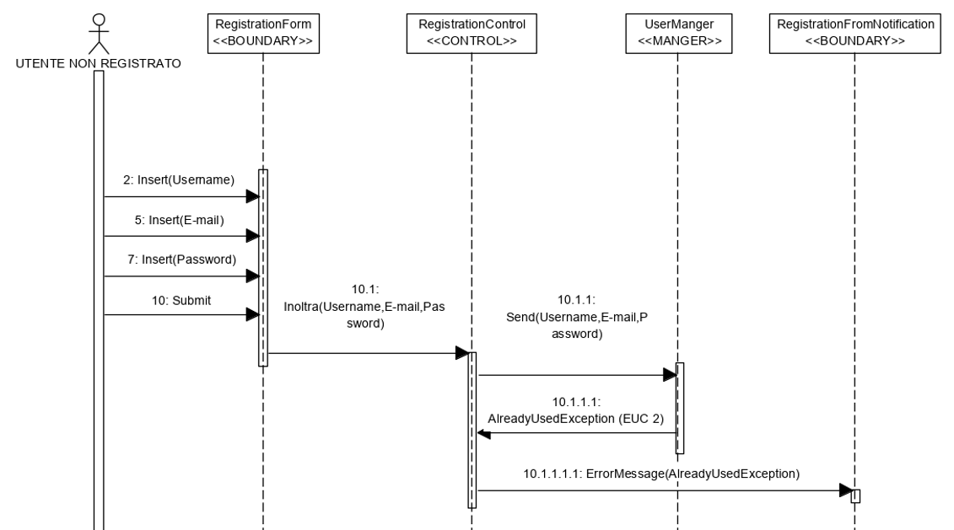
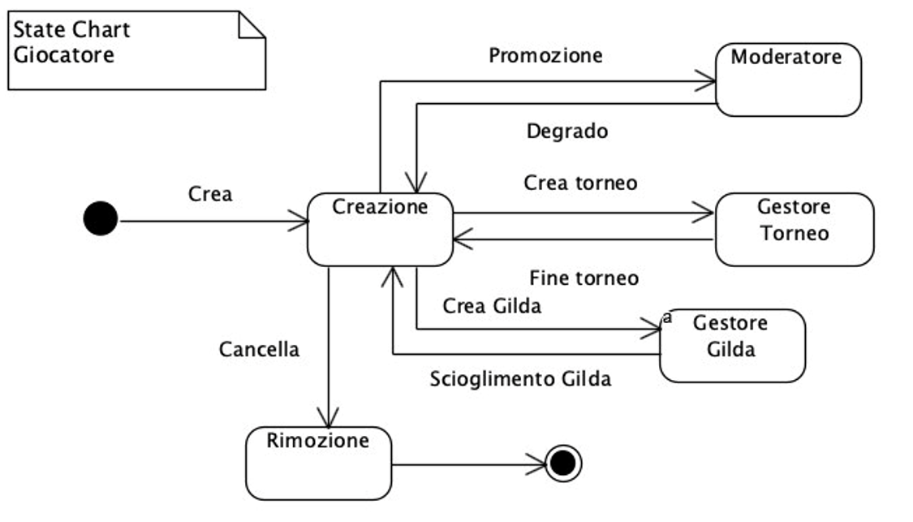
Class Diagram:
Sequence Diagram:
State Chart Diagram:

Slide 7
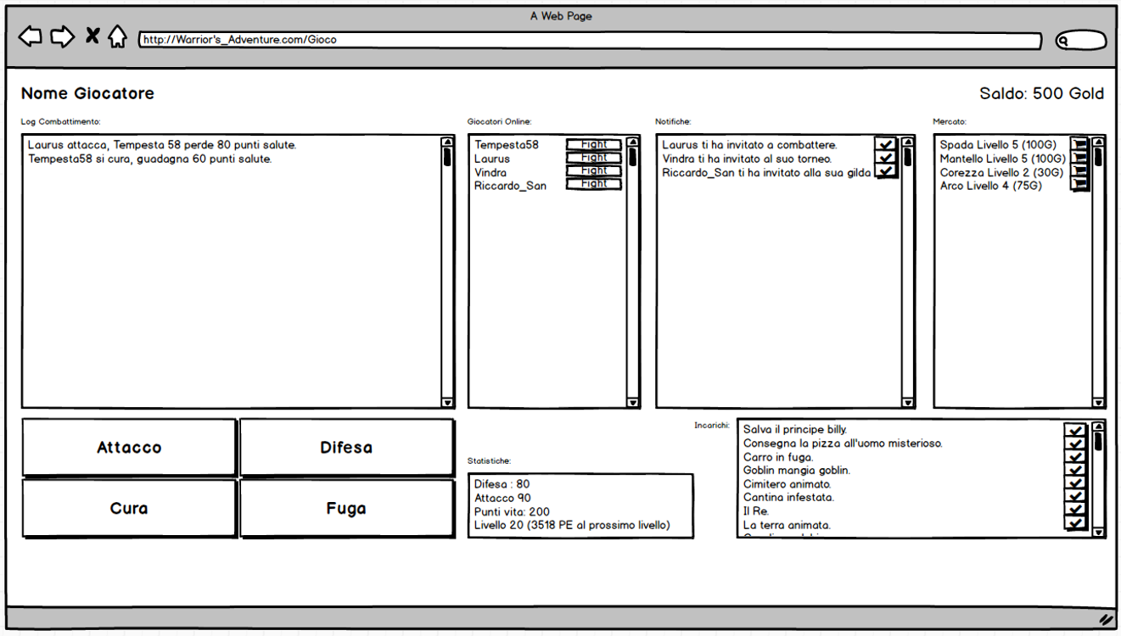
Mock-Ups:

Slide 8
System Design Document:
Introduzione
System Overview
System Architecture
Design Data
Access Control and Security
Boundary Condition
Subsystem Services

Slide 9
Introduzione: Introduzione a quello che è il document di System Design.
System Overview: breve riassunto di quello che il progetto vuole andare a realizzare.
System Architecture: Applicazione Web-based, basata su un architettura three tier, implementata tramite Java EE su server Glassfish.
Combat Logic;
Guild Logic;
Market Logic;
Character Logic;
Administrator Logic;
Moderation Logic;
Presentation Logic;
Tournament Logic;
UI;

Slide 10
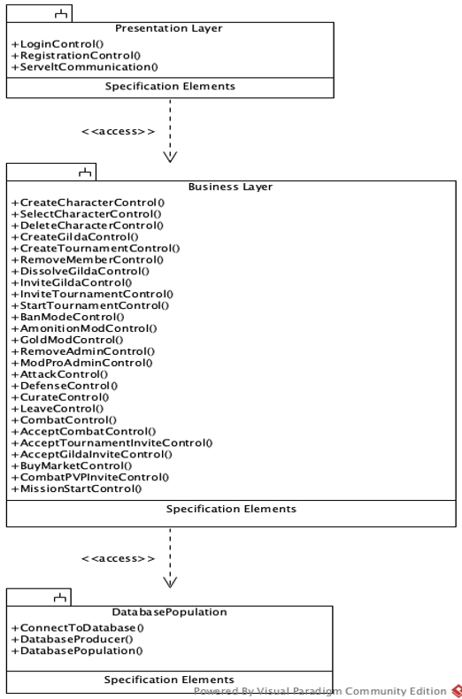
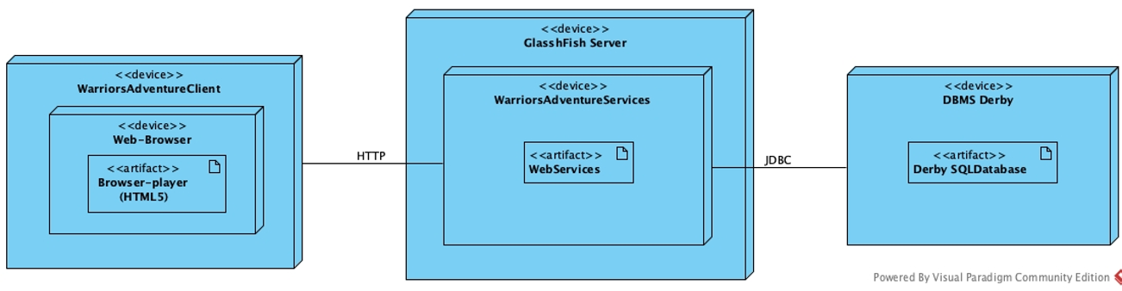
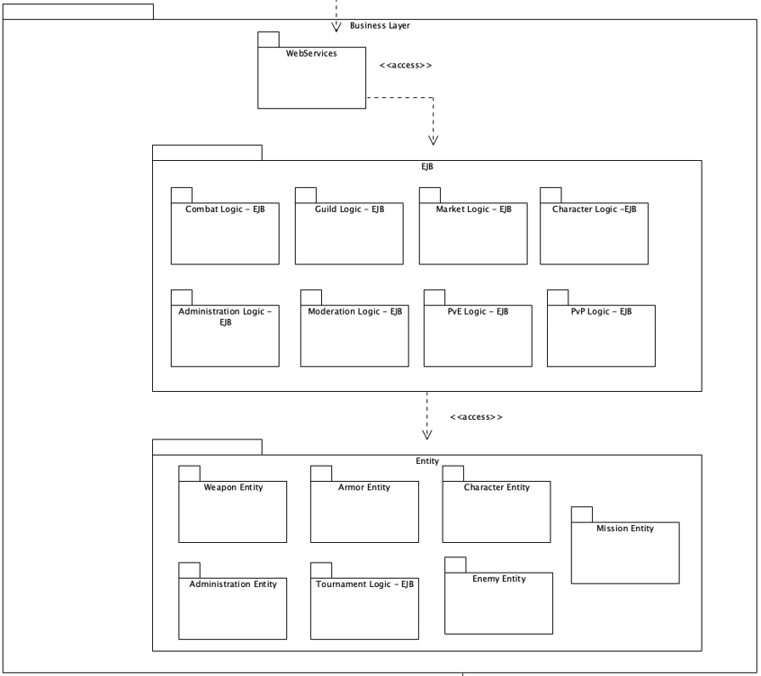
Architectural Design Rationale:
Mapping Hardware e Software:
Architectural Design :

Slide 11
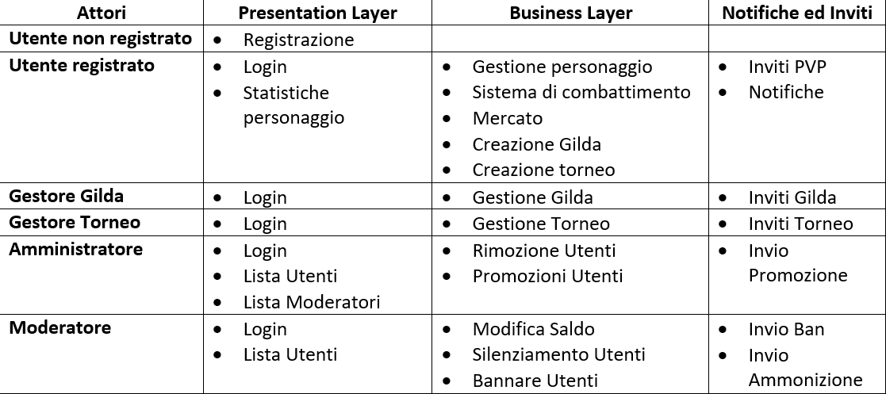
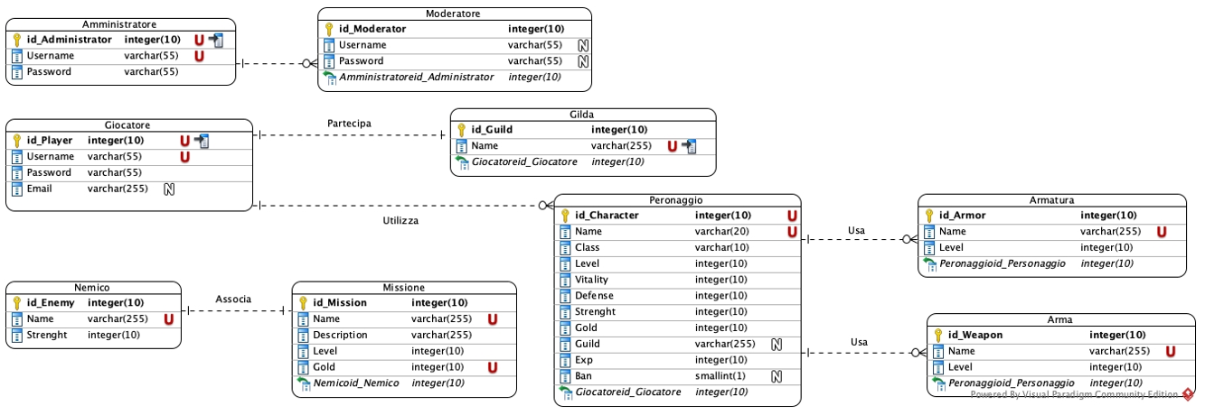
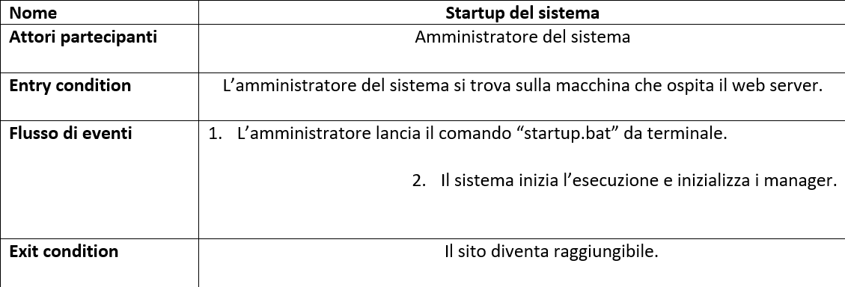
Access Control and Security:
Design Data:
Boundary Condition:

Slide 12
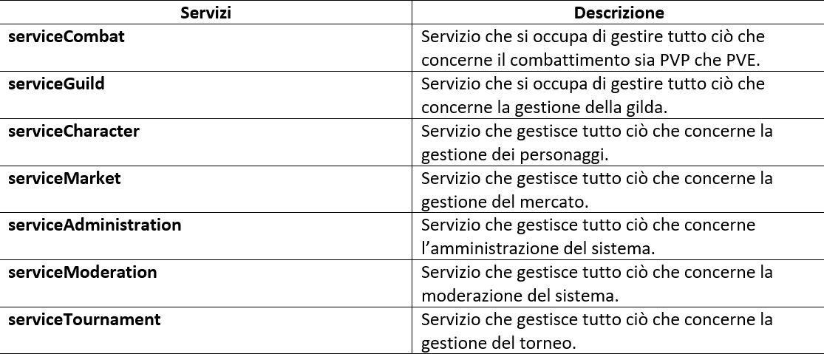
Access Control and Security:
Subsystem Services:

Slide 13
Object Design Document:
Introduzione
System Overview
System Architecture
Design Data
Access Control and Security
Boundary Condition
Subsystem Services

Slide 14
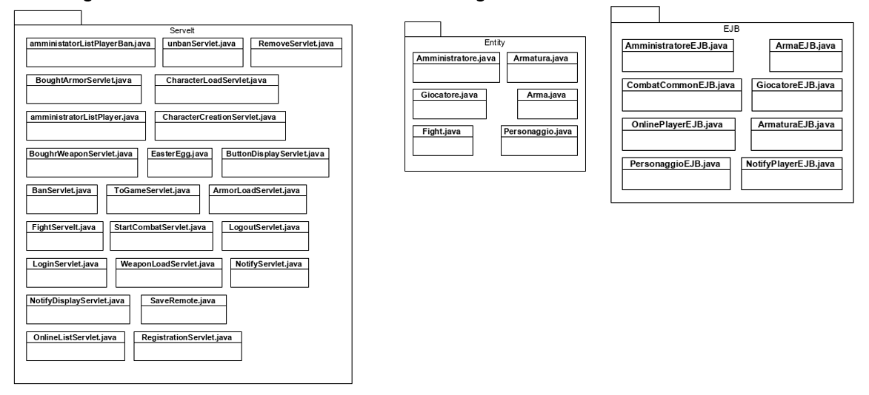
Introduzione: Componenti off-the-shell e Object Design trade-off:
[Prestazioni vs Costi]
[Interfaccia vs Easy-use]
[Interfaccia vs Tempo di risposta]
[Costi vs Mantenimento]
Package:

Slide 15
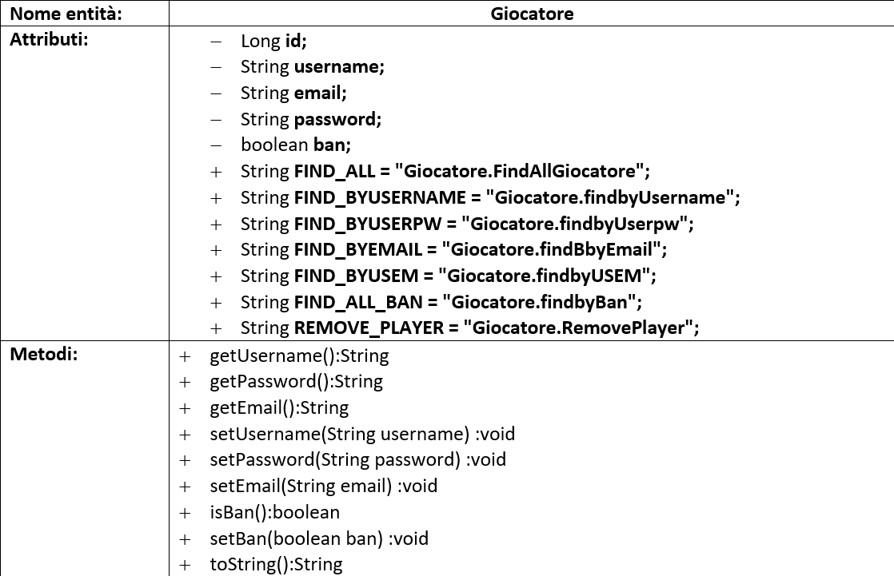
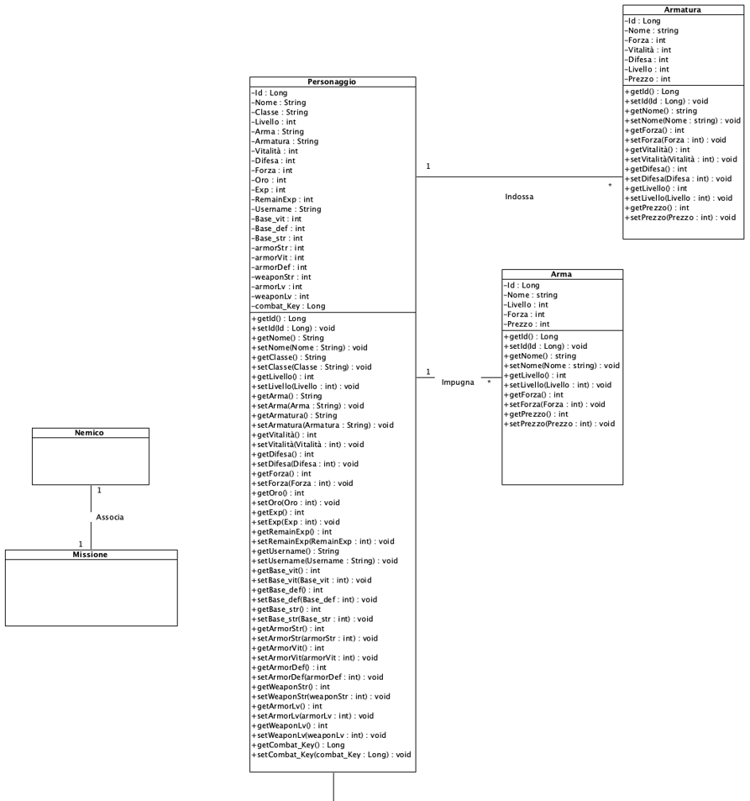
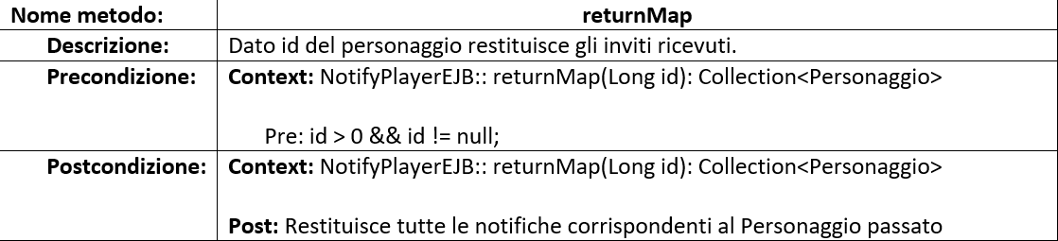
Class Interface:
Mapping Hardware e Software:

Slide 16
Testing Plan document:
Introduzione
Relationship to other documents
System Overview
Features to be tested/not to be tested
Pass/Fail criteria
Approach
Suspension and Resumption
Testing materials
Testing Schedule

Slide 17
Introduzione: Introduzione a quello che è il document di Testing Plane.
Relationship to other documents: RAD e SDD.
System Overview: Presentation Layer, Business Layer e Persistence Layer.
Pass/Fail Criteria: Basa su output atteso.
Approach: Black Box per Testing di unità, e Testing di sistema.
Functional Testing: Presentation Logic, Market Logic, Administration Logic, Character Logic e UI Logic.
Acceptance test: sessioni di alpha e beta.
Suspension e Resumption: interruzione del processo, risoluzione bug e ripresa del processo.
Testing materials: Testing Case Specification.
Testing Schedule: Ogni membro testera le parti non implementate da se stesso.

Slide 18
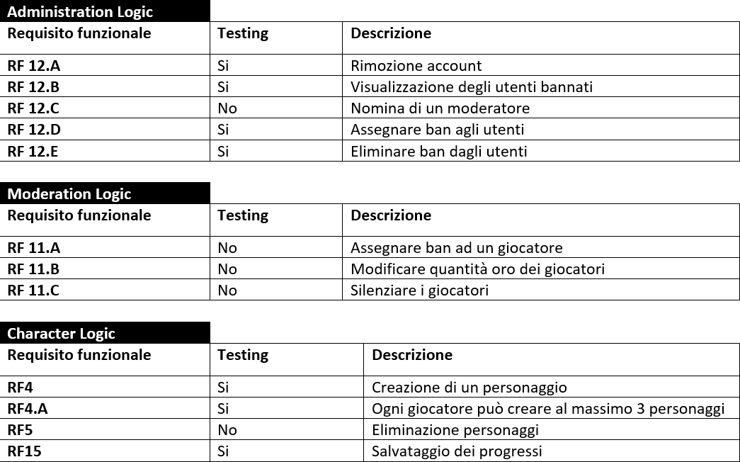
Features to be tested/not to be tested:

Slide 19
Test Case Specification:
Test Case
Test case instance

Slide 20
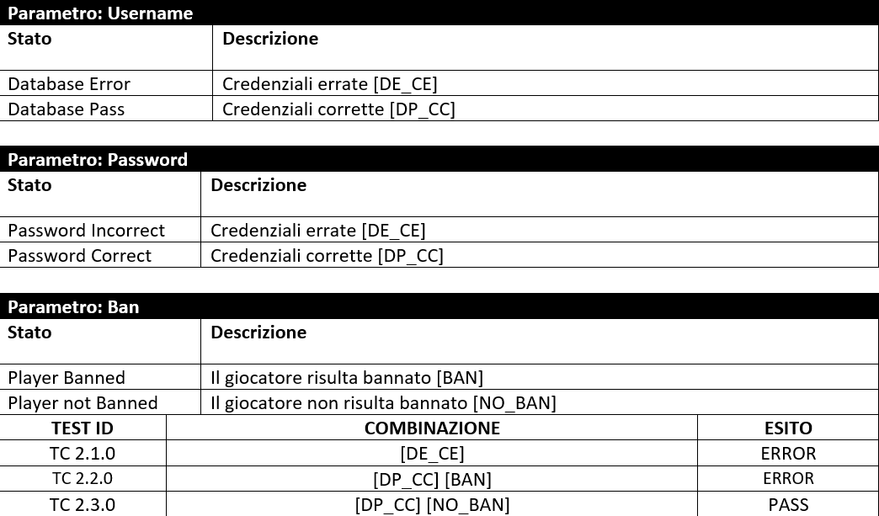
Test Case:

Slide 21
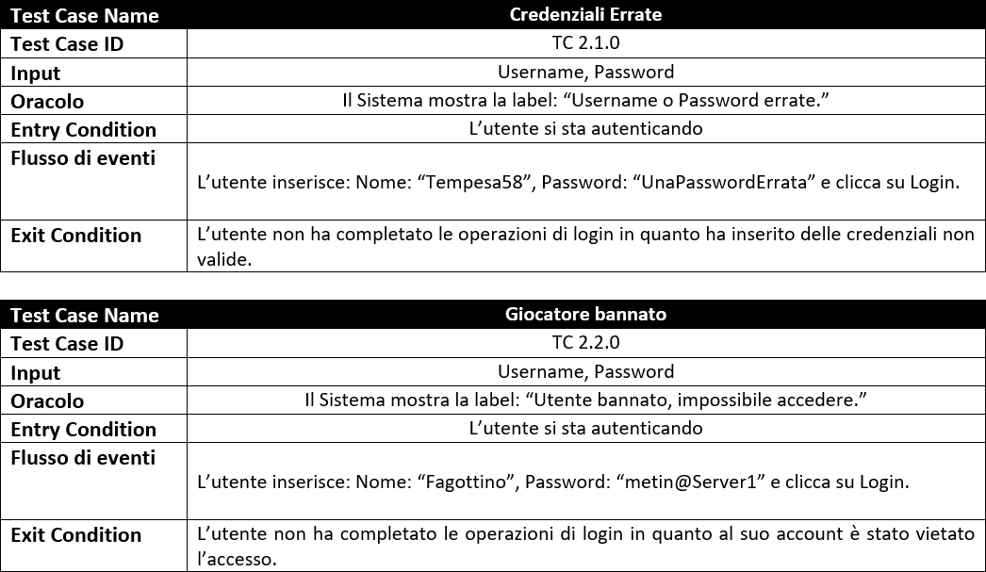
Test Case instance:

Slide 22

The end

